Slide 1
Class 3. Policy-based RL (1)

Slide 2
목차
Policy-based RL 소개
REINFORCE
A2C, A3C
PPO

Slide 3
목차
Policy-based RL 소개
REINFORCE
A2C, A3C
PPO

Slide 4





Ⅰ. Policy-based RL 소개
RL의 목표 : 보상의 총 합을 최대화 하는 행동 정책 (action policy) 찾기
접근법
  가치(Value) 기반 방법 : Q 또는 V와 같은 가치함수를 구하여 간접적으로 (argmax를 통해) policy (π)를 얻는 방법.
  정책(Policy) 기반 방법 : 직접 policy (π)를 parameterize하여 policy를 얻는다. 이 때 policy는 확률분포로 표현.
$$π$$
$$π$$
$$Prob(a_{0}|s)$$
State
(s)
$$Q or V$$
$$Prob(a_{N−1}|s)$$
<Discrete action space인 경우.
Categorical 분포 사용>
(Value-based)
(Policy-based)
장점 | 단점
수렴특성이 좋다. (Q 같은 것은 크게 바뀐다.) 고차원, 연속 행동공간에서 효과적. 확률적 policy를 배울 수 있다. | Local minima(maxima)에 빠지는 경향이 있다. 정책 평가(policy evaluation, V 얻기)가 비효율적이고 variance 크다.

Slide 5
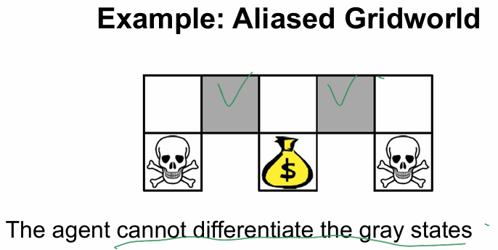
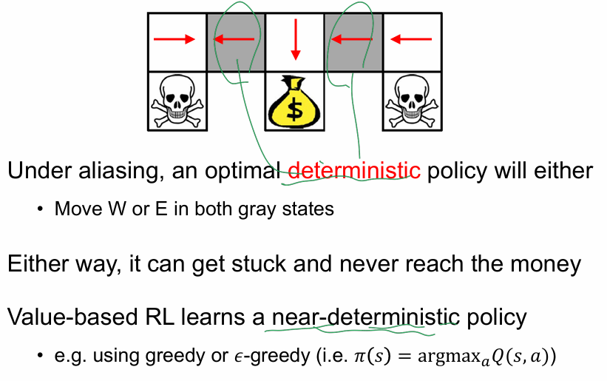
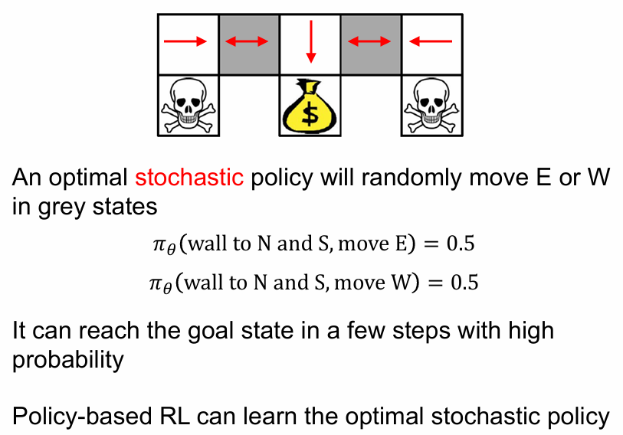
Ⅰ. Policy-based RL 소개

Slide 6






Ⅰ. Policy-based RL 소개
일반적인 형태 및 사용
  분포를 예측한 뒤 action을 sampling 한다.
    이산 행동 공간 : Categorical 분포 사용
    연속 행동 공간 : Gaussian 분포 사용
  Validation 또는 test시 때에 따라서는 deterministic 하게 하기도 한다.
    이산 행동 공간 : Greedy 하게 action 선택
    연속 행동 공간 : ‘mean’을 그대로 사용
$$Prob(a_{0}|s)$$
$$π$$
$$mean$$
State
(s)
$$π$$
State
(s)
$$Prob(a_{N−1}|s)$$
$$std$$
<Discrete action space인 경우.
Categorical 분포 사용>
<Continuous action space인 경우.
Gaussian 분포 사용>

Slide 7
목차
Policy-based RL 소개
REINFORCE
A2C, A3C
PPO

Slide 8
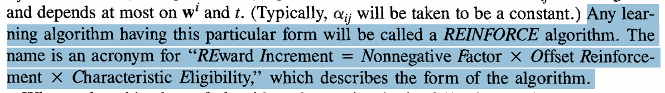




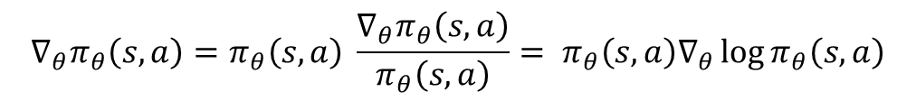
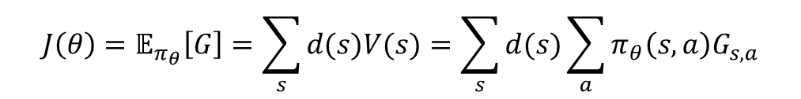
Ⅱ. REINFORCE
Vanilla Policy Gradient
  RL의 목표 : 보상의 총 합을 최대화 하는 행동 정책 (action policy) 찾기
REINFORCE
  Simple Statistical Gradient-Following Algorithms for Connectionist Reinforcement Learning (Ronald J. Williams, Machine Learning, Volume 8, 1992)
$$J\left(θ\right)=𝔼_{π_{θ}}[G]$$
$$θ_{t+1}=θ_{t}+α∇_{θ}J\left(θ\right)$$
$$J\left(θ\right)=𝔼_{π_{θ}}\left[G\right]=\sum_{s}{d(s)V(s)}=\sum_{s}{d(s)\sum_{a}{π_{θ}\left(s, a\right)G_{s, a}}}$$
$d(s)$: 정상상태에서 s에 방문할 확률
$$∇_{θ}J\left(θ\right)=\sum_{s}{d(s)\sum_{a}{∇_{θ}π_{θ}\left(s, a\right)G_{s, a}}}=\sum_{s}{d(s)\sum_{a}{π_{θ}\left(s, a\right)(∇_{θ}\log{π_{θ}\left(s, a\right)})G_{s, a}}}=𝔼_{π_{θ}}\left[(∇_{θ}\log{π_{θ}\left(s, a\right)})G_{s, a}\right]$$
$$∇_{θ}π_{θ}\left(s, a\right)=π_{θ}\left(s, a\right) \frac{∇_{θ}π_{θ}\left(s, a\right)}{π_{θ}\left(s, a\right)}= π_{θ}\left(s, a\right)∇_{θ}\log{π_{θ}\left(s, a\right)}$$

Slide 9


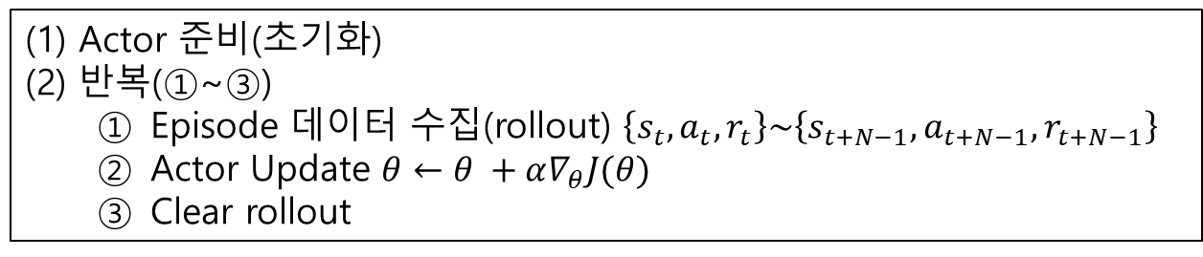


Ⅱ. REINFORCE
REINFORCE with Baseline
  Vanilla REINFORCE는 return을 사용하므로 variance가 너무 크다.
  Variance를 줄이기 위해 return에서 baseline을 빼자.
  빼더라도 gradient는 같다.
  처음 제안 당시에는 return에 대한 통계값(평균 등) 사용
  이상적인 b값 중 하나는 V(s) 이다. - Critic으로 발전
$$J\left(θ\right)=𝔼_{π_{θ}}[G]$$
$$θ_{t+1}=θ_{t}+α∇_{θ}J\left(θ\right)$$
$$∇_{θ}J\left(θ\right)=𝔼_{π_{θ}}\left[(∇_{θ}\log{π_{θ}\left(s, a\right)})G_{s, a}\right]$$
$$∇_{θ}J\left(θ\right)=𝔼_{π_{θ}}\left[\left(∇_{θ}\log{π_{θ}\left(s, a\right)}\right)(G_{s, a}−b)\right]$$
REINFORCE Algorithm
Actor 준비(초기화)
반복(①~③)
  Episode 데이터 수집(rollout) $\left\{s_{t}, a_{t}, r_{t}\right\}\sim \left\{s_{t+N−1}, a_{t+N−1}, r_{t+N−1}\right\}$
  Actor Update $θ←θ +α∇_{θ}J(θ)$
  Clear rollout

Slide 10
목차
Policy-based RL 소개
REINFORCE
A2C, A3C
PPO

Slide 11


Ⅲ. A2C, A3C
A2C : Advantage Actor-Critic
  Return (G) 얻으려면 episode 종료를 기다려야 한다.
  Return 기다리지 말고 추정하자. → Q(s, a)
  Q를 모르니 NN으로 근사하자.
  Baseline (V) 도입하자.
  V도 모르니 NN으로 근사하자.
  Q를 V에 관해 다시 표현
  Q를 별도 parameter로 근사할 필요 없이 V로 통일 가능 – TD Actor-Critic
  N-step TD 쓰자.
$$∇_{θ}J\left(θ\right)=𝔼_{π_{θ}}\left[\left(∇_{θ}\log{π_{θ}\left(s, a\right)}\right)Q(s, a)\right]$$
$$∇_{θ}J\left(θ\right)=𝔼_{π_{θ}}\left[\left(∇_{θ}\log{π_{θ}\left(s, a\right)}\right)Q_{w}(s, a)\right]$$
$$∇_{θ}J\left(θ\right)=𝔼_{π_{θ}}\left[\left(∇_{θ}\log{π_{θ}\left(s, a\right)}\right)(Q_{w}\left(s, a\right)−V_{v}\left(s\right))\right]$$
(=Advantage)
$$Q(s, a)=𝔼_{π_{θ}}\left[r+γV^{π_{θ}}\left(s^{′}\right)|s, a\right]$$
$$∇_{θ}J\left(θ\right)=𝔼_{π_{θ}}\left[\left(∇_{θ}\log{π_{θ}\left(s, a\right)}\right)(r+γV_{v}\left(s^{′}\right)−V_{v}\left(s\right))\right]$$
$$(=δ_{v})$$

Slide 12
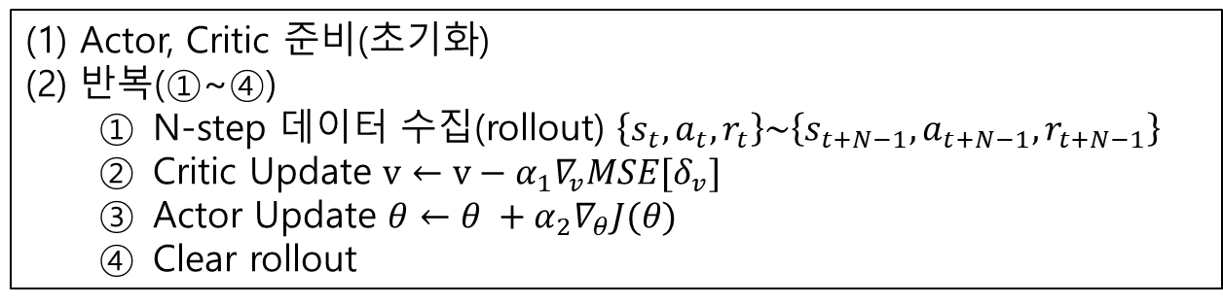

Ⅲ. A2C, A3C
A2C : Advantage Actor-Critic
  Return이 쓰이지 않으므로, episode 종료를 기다리지 않는다.
  대신 batch size (N) 만큼의 step을 수행하며 transition 모은다. (roll-out buffer)
  Batch size 만큼 수집 중 episode가 중단되어도 다음 episode를 계속 모은다.
  Roll-out buffer가 가득 차면 이를 활용하여 NN update. 이후 buffer 초기화 및 반복수집
$$∇_{θ}J\left(θ\right)=𝔼_{π_{θ}}\left[\left(∇_{θ}\log{π_{θ}\left(s, a\right)}\right)δ_{v}\right]$$
A2C Algorithm
Actor, Critic 준비(초기화)
반복(①~④)
  N-step 데이터 수집(rollout) $\left\{s_{t}, a_{t}, r_{t}\right\}\sim \left\{s_{t+N−1}, a_{t+N−1}, r_{t+N−1}\right\}$
  Critic Update $v←v−α_{1}∇_{v}MSE[δ_{v}]$
  Actor Update $θ←θ +α_{2}∇_{θ}J(θ)$
  Clear rollout

Slide 13
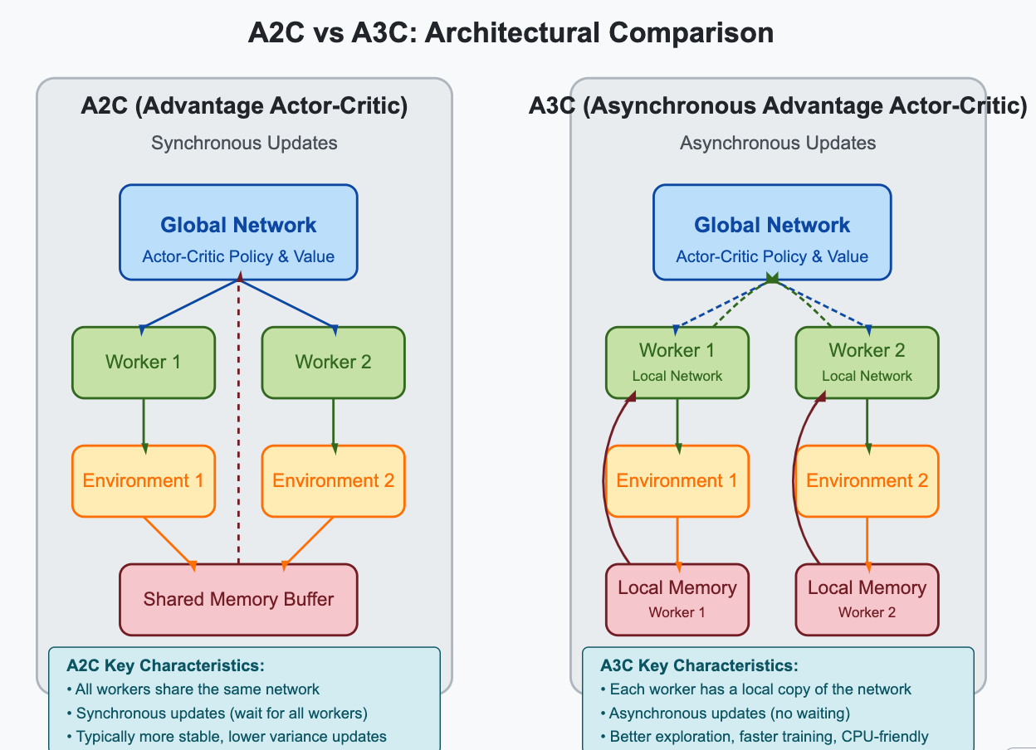
Ⅲ. A2C, A3C
A3C : Asynchronous Advantage Actor-Critic
  원래 A3C가 먼저 발표
  A3C 내용 중 A2C 내용 포함
  A3C는 여러 agent가 여러 환경에서 (비동기) 병렬 처리
    덕분에 data 사이 correlation 완화
  이후 A2C 이름으로 (동기) 병렬 처리 버전 등장
    A3C는 잘 안쓰이게 된다.

Slide 14
목차
Policy-based RL 소개
REINFORCE
A2C, A3C
PPO

Slide 15
Ⅳ. PPO
(JC 자료로 대체)

